Slide 1
Kazuistika
Pozdní záchyt klasické fenylketonurie u kojence
Dagmar Procházková

Slide 2
Výstupy z učení
student bude seznámen s významem novorozeneckého screeningu pro diagnostiku a léčbu fenylketonurie (PKU)

Slide 3
Anamnéza
RA: bez nápadností
OA: z 4.gravidity, 2x spontánní potrat, zdravý bratr, oligohydramnion, UZ v graviditě 2x (12. a 38. týden), biochemický skríning na M. Down, vše v normě, porod ve 40. týdnu císařským řezem pro nepostupující porod, 3600g/ 51 cm, kojena 6 měsíců, pak smíšená kojenecká strava, rodiče pozorovali odlišnost od staršího zdravého bratra - neusmívala se, akontakt, rodinný lékař radil vyčkat
V 8,5 měsíci – vyšetřena na očním k vyloučení poruchy zraku jako možné příčiny opoždění vývoje, nález v normě
V 9,5 měsíci vyšetřena za hospitalizace na KDN FN Brno – opoždění psychomotorického vývoje (PMV), nesedí, neleze, přetočí se na bříško a zpět, na bříšku je na loktech, občas na dlaních, říká slabiky
výživa přiměřená věku, obvod hlavy 41 cm, tj. menší, další antropometrické parametry v normě

Slide 4
Vyšetření
Diferenciální diagnostika:
MRI mozku: myelinizace bílé hmoty odpovídá 6.-8. měsíci věku, opožděna, další nález v normě
proveden metabolický screening k vyloučení dědičné poruchy metabolizmu
bylo zjištěno, že hodnota fenylalaninu (Phe) v krvi je signifikantně zvýšena a dosahuje hodnoty 1768µmol/l (norma do 120µmol/l), což odpovídá klasické fenylketonurii (PKU)
molekulárně-genetické vyšetření PAH genu pro PKU/HPA: genotyp p.(Gly272*)/p.(Thr328Ala),mutace jsou popsané kauzální mutace uvedené v HGMD databázi (www.hgmd.org)

Slide 5
Fenylketonurie - PKU
Dědičná porucha metabolizmu aminokyseliny Phe, způsobená deficitem enzymu fenylalaninhydroxylázy (PAH) v játrech (EC 1.14.16.1), PAH gen je lokalizován v oblasti 12q23.2
Dědičnost autozomálně recesivní, incidence v ČR 1: 5 250 živě narozených dětí
r.1954 – prof.Bickel – nízkobílkovinná dieta s nízkým obsahem fenylalaninu ve stravě jako léčebná metoda PKU
Časná postnatální, dostatečně intenzivní a dlouhodobá dieta s nízkým obsahem Phe ve stravě umožňuje normální či téměř normální vývoj kognitivních funkcí
Dieta se sestavuje individuálně podle pohlaví, hmotnosti, věku, potřeby bílkovin, sacharidů a tuků a tolerance Phe ve stravě
Jiné možnosti léčby: GMP-glykomakropetid, kofaktor BH4-Kuvan®, ERT-Pegvaliasa® BIOMARINE

Slide 6
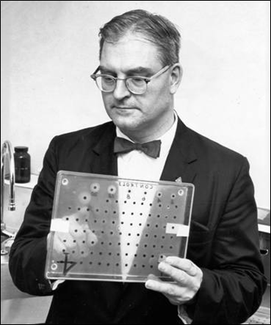
Fenylketonurie - skríning
prof. Robert Guthrie (1916-1995), University of Buffalo, USA, NY
PKU - bakteriální inhibiční test (B. subtilis)
r.1963 zaveden - novorozenecký skríning HPA, v ČR ze zákona až v r. 1975
Od r.2009 v ČR skríning pomocí MS/MS (tandemová hmotnostní spektrometrie)

Slide 7
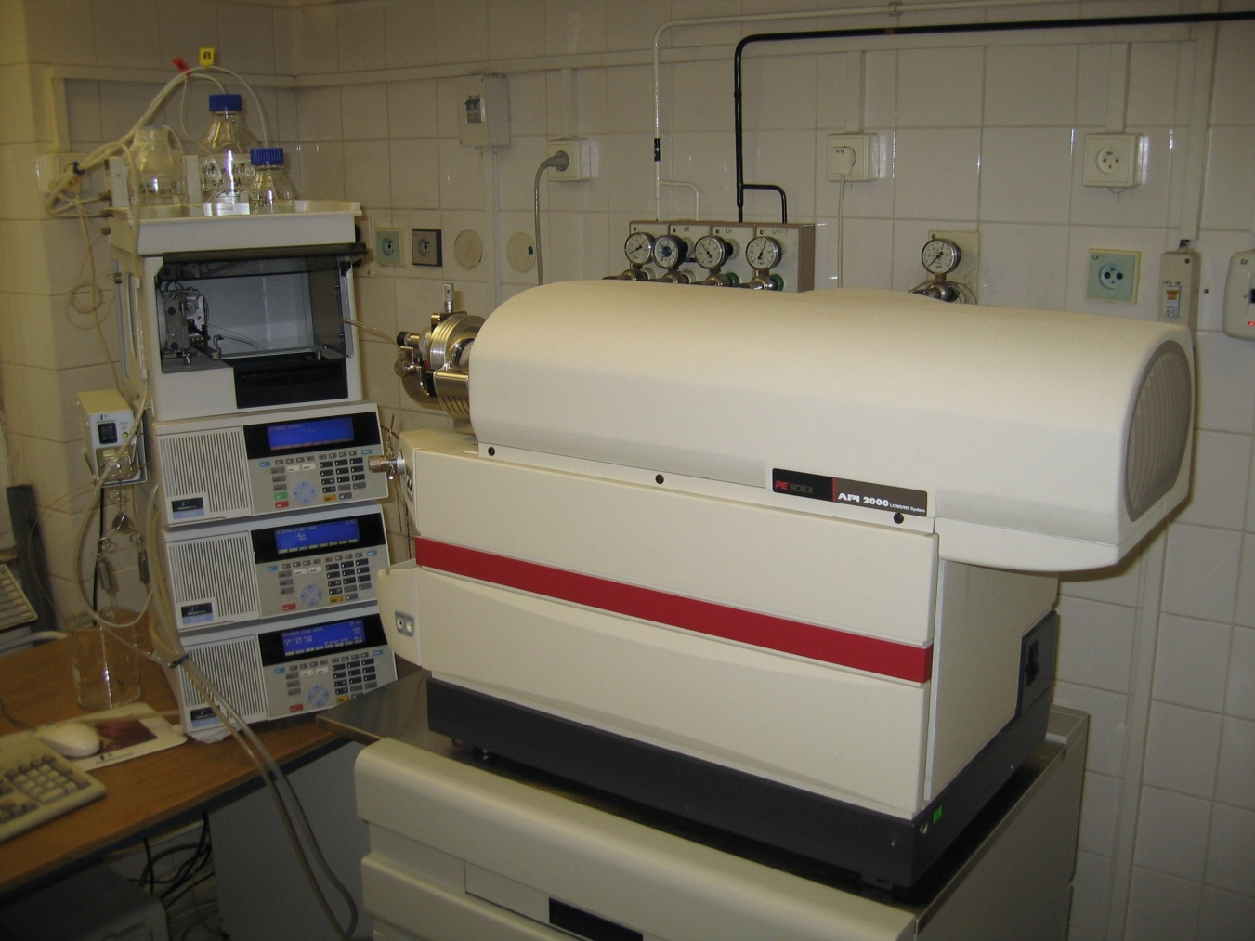
Tandemový hmotnostní spektrometr (MS/MS)

Slide 8
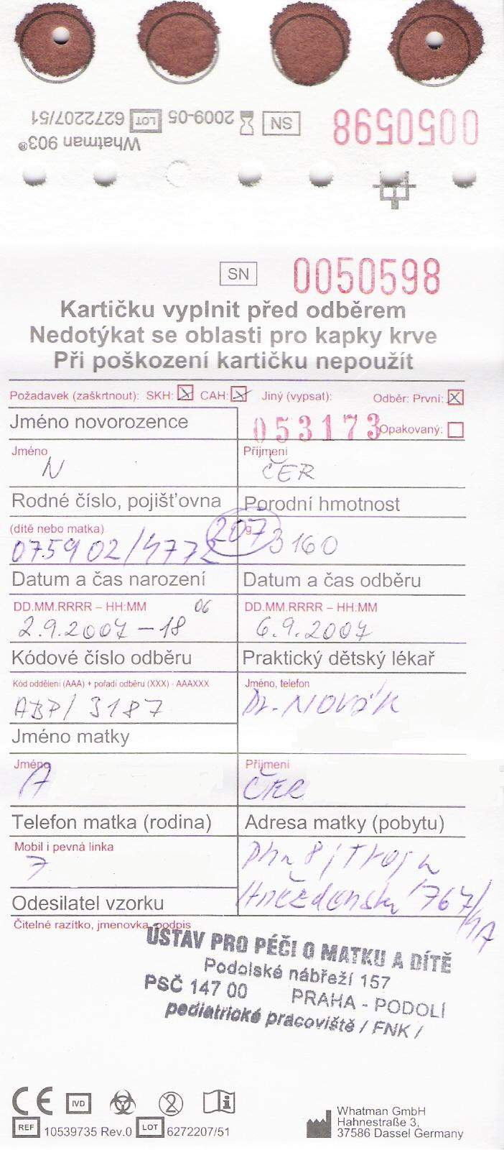
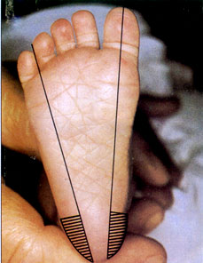
Za 48-72 hodin po narození, v indikovaných případech rescreening,
demografická data,
správné sušení (3 hod), pokojová teplota, bez kontaktu ruky v místech kapky krve

Slide 9
Novorozenecký skríning dědičných poruch metabolizmu v ČR
Další choroby:
Kongenitální hypotyreóza
Kongenitální adrenální hyperplázie
Cystická fibróza
Od 1.1.2022 SMA, SCID - pilotní studie
fenylketonurie (PKU) a hyperfenylalaninemie (HPA)
leucinóza (nemoc javorového sirupu, MSUD)
deficit acyl-CoA dehydrogenázy mastných kyselin se středně dlouhým řetězcem (MCAD)
deficit 3-hydroxyacyl-CoA dehydrogenázy mastných kyselin s dlouhým řetězcem (LCHAD)
deficit acyl-CoA dehydrogenázy mastných kyselin s velmi dlouhým řetězcem (VLCAD)
deficit karnitinpalmitoyltransferázy I (CPT I)
deficit karnitinpalmitoyltransferázy II (CPT II)
deficit karnitinacylkarnitintranslokázy (CACT)
glutarová acidurie typ I (GA I)
izovalerová acidurie (IVA)
poruchy metabolizmu homocysteinu
argininémie, citrulinemie
deficit biotinidasy

Slide 10




Slide 11
Jak se to mohlo stát?
Dítě se narodilo v Thajsku, rodiče zde pracovali v cestovním ruchu
Rodiče měli zdravotní pojištění
Screening byl proveden: 2. den po narození, hodnota Phe v krvi 204µmol/l, norma do 120µmol/l
Zpětně bylo rodičům sděleno, že hodnota Phe v krvi do 240µmol/l je v Thajsku považována za normu, opakování vyšetření se neprovádí v tomto rozmezí

Slide 12
Thajsko a dědičné poruchy metabolizmu (DPM)
Incidence DPM v Evropě a Severní Americe 29-40/100 000, v Asii 16-26/100 000 živě narozených dětí
V Thajsku-skríning PKU od r.1996, incidence 2,22/ 100 000 živě narozených dětí (v r.2012 vyšetřeno 180 000 novorozenců v Siriraj Hospital Bangkok)
Metoda: Guthrieho test pro nízkou cenu a jednoduché vyšetření
V r.2015 pilotní studie na vybrané DPM pomocí MS/MS – metoda pro Thajsko vysoce nákladná, přesto zavedení doporučují pro PKU, IVA, MSUD, MCD (Thiboonboon K et al.: An Economic Evaluation of Neonatal Screening fo Inborn Errors of Metabolism Using Tandem Mass Spectrometry in Thailand, Plos One, srpen 2015)

Slide 13

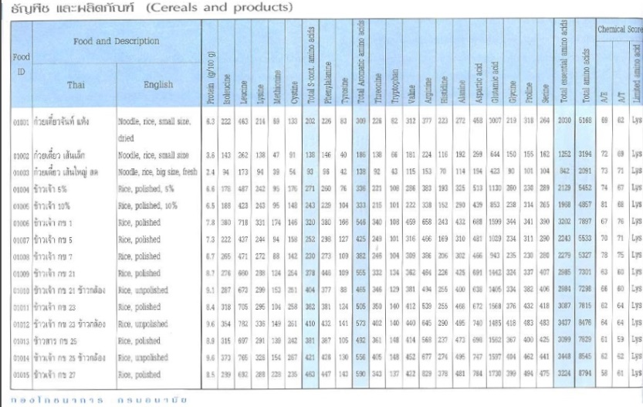
Terapeutická restriktivní dieta při PKU připomíná stravu vegetariána a vegana

Slide 14
Naše pacientka s pozdním záchytem PKU ve věku 24 měsíců:
Antropometrické parametry: hmotnost 12,1 kg, délka 86,5 cm, obvod hlavy 46,7 cm
Laboratorní vyšetření: Phe v krvi 60-360µmol/l; Zn v krvi 10,5µmol/l (11,5-15,3); Se v krvi 0,67µmol/l (0,7-1,24); další laboratorní parametry v normě
Neurologické vyšetření: patologické EEG ve smyslu epilepsie, ale nález zlepšen, klinicky bez záchvatů, antiepileptika neužívá
NMR mozku nyní neprovedeno vzhledem k pokroku v PMV a zlepšení EEG
psychologické vyšetření: úroveň motorických funkcí se pohybovala na úrovni 12-ti měsíců, celková úroveň mentálních funkcí odpovídala asi 10-ti měsícům vývoje. Predikce do budoucna IQ 44, postižení neurokognotivních funkcí je nevratné

Slide 15
Další informace:
www.novorozeneckyscreening.cz
Klinická genetika – cvičení (VLKGC7X1)

Slide 16
Take home message
Pokud je terapeutická restriktivní dieta při PKU nasazena včasně a dodržována, pak je vývoj kognitivních funkcí dítěte normální
Novorozenecký screening má pro diagnostiku a léčbu PKU zásadní význam
Klinická genetika – cvičení (VLKGC7X1)

